Slide 1
Финансовый Следопыт
Даниил Бочаров

Slide 2
Идея проекта
Создание оконного приложения для учета финансов

Slide 3
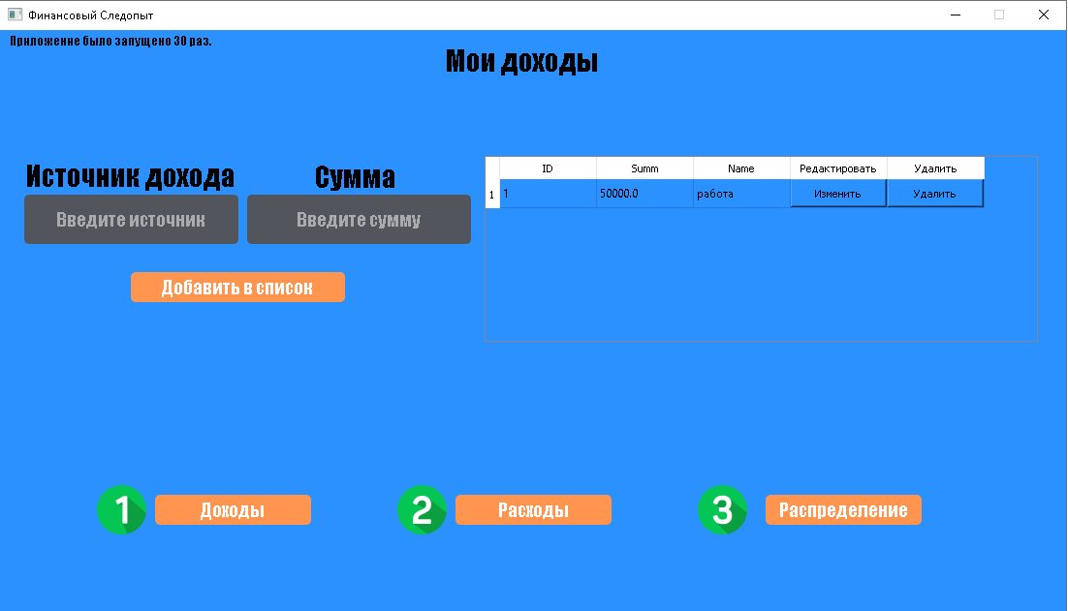
реализация
Наличие нескольких окон:
Форма доходов
Форма расходов
Форма распределения
База данных
Всплывающие окна

Slide 4
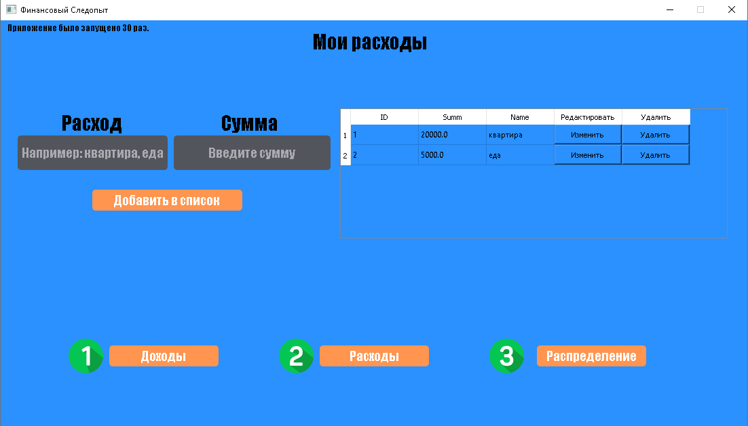
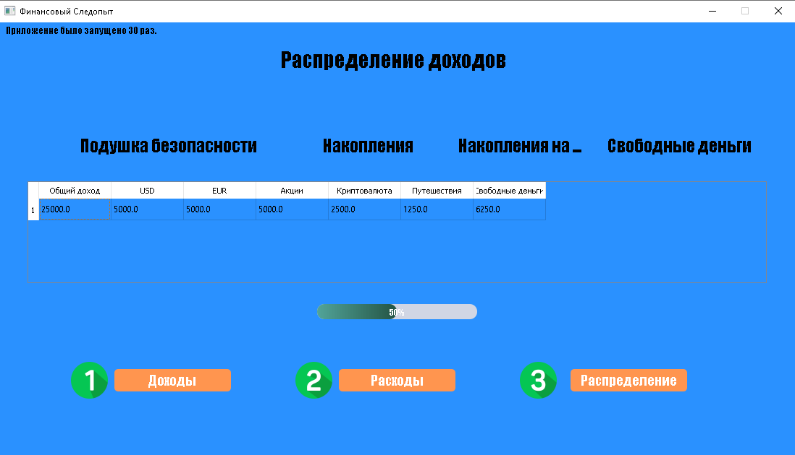

Slide 5
Заключение
При дальнейшей работе над этим проектом, я бы хотел добавить изменение процента в распределение доходов и изменение накопления.

